Slide 1
Лекція
Гострий та хронічний риніти. Гострий та хронічний синусити. Внутрішньоорбітальні та внутрішньочерепні ускладнення
проф. В.В. Кіщук

Slide 2
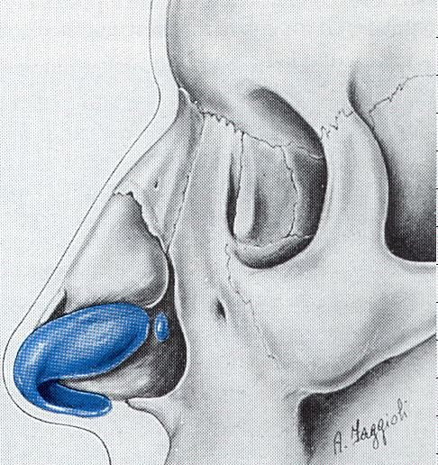
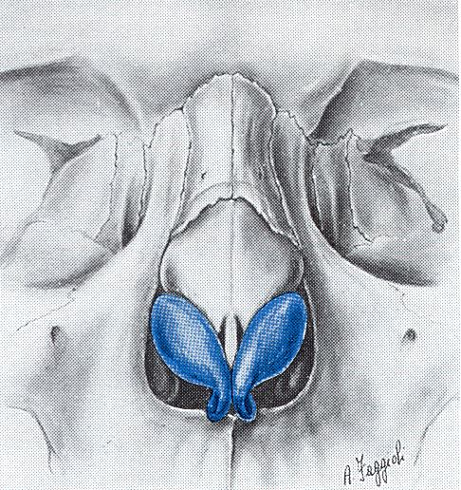
Скелет зовнішнього носа
1
1
1
2
1
2
3
2
2
5
5
4
5
5
3
4
3
4
3
1 – носова кістка 2 – трикутний хрящ (верхній латеральний)
3 – хрящ крила носа (нижній латеральний) 4 – додатковий хрящ
5 – чотирикутний хрящ переділки носа.

Slide 3
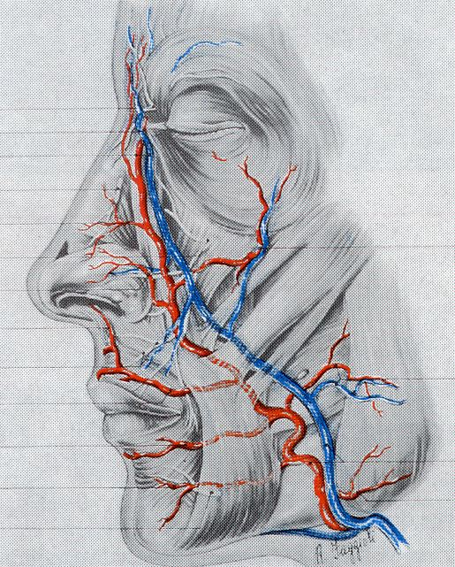
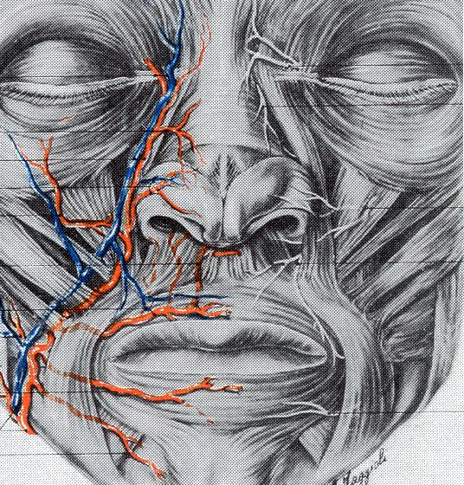
Кровопостачання зовнішнього носа
Гілки a. ophthalmica (від внутрішньої сонної артерії):
a. dorsalis nasi
Гілки a. facialis
(від зовнішньої сонної артерії):
a. labialis superior
a. angularis
a. nasalis lateralis

Slide 4
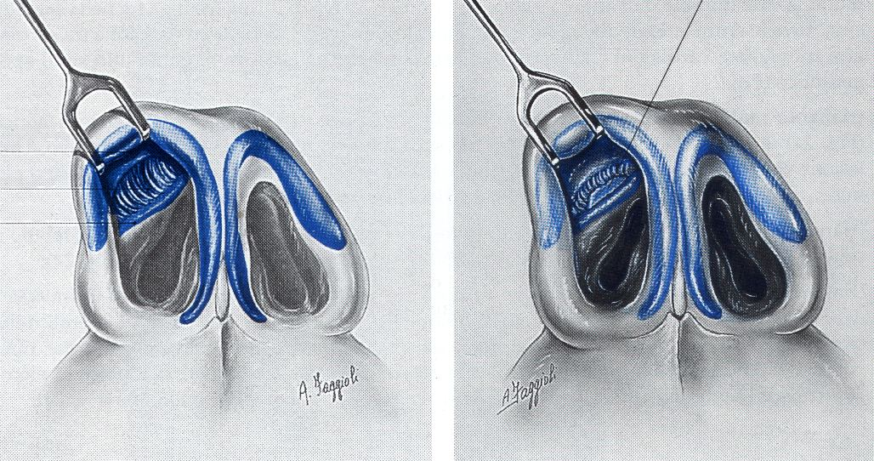
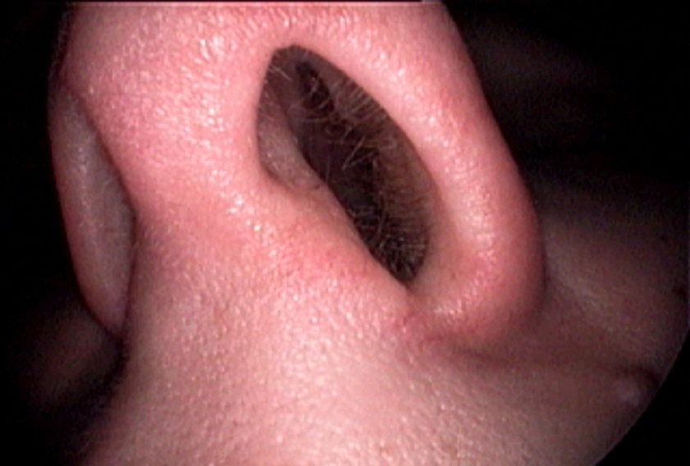
Передній клапан носа
Первинний регулятор повітряного потоку, що проходить через порожнину носа
Визначає опір дихальних шляхів
Створює умови для уповільнення і поглиблення дихання, ефективного газообміну, розподілення сурфактанта у альвеолах

Slide 5
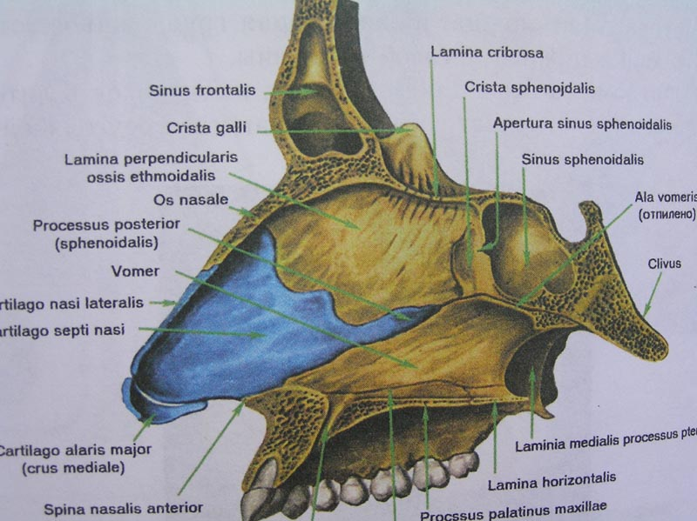
Перегородка носа
1.

Slide 6
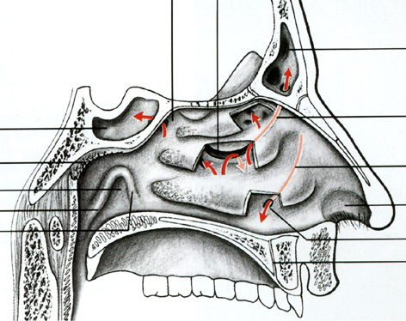
Латеральна стінка порожнини носа
6
8
7
3
2
5
1
4
1 - нижня носова раковина 2 - середня носова раковина 3 - верхня носова раковина 4 - отвір слізно-носового каналу 5 - область остіомеатального комплексу 6 - сполучення лобової пазухи 7 - сполучення клиноподібної пазухи 8 - продірявлена ​​платівка

Slide 7
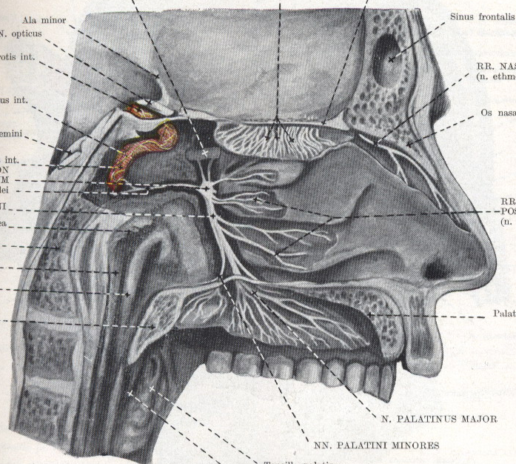
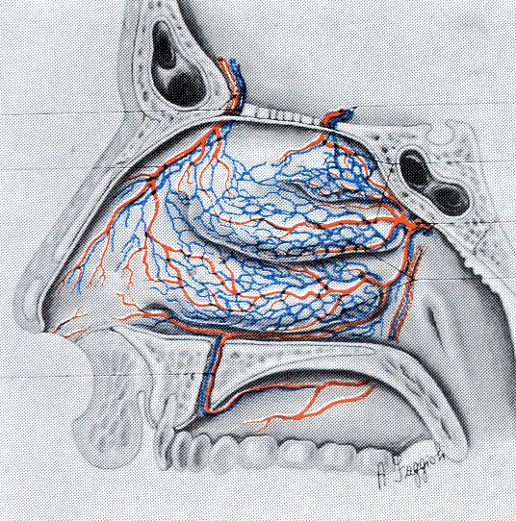
Кровопостачання і іннервація латеральної стінки порожнини носа
Верхньощелепний нерв
  rami nasales posteriores superiores et inferiores
  Очний нерв
  n.n ethmoidales anterior et posterior
  Нюховий нерв
  Зовнішнішня сонна артерія
  a.sphenopalatina
  Внутрішня сонна артерія
  a.a ethmoidales anterior et posterior

Slide 8
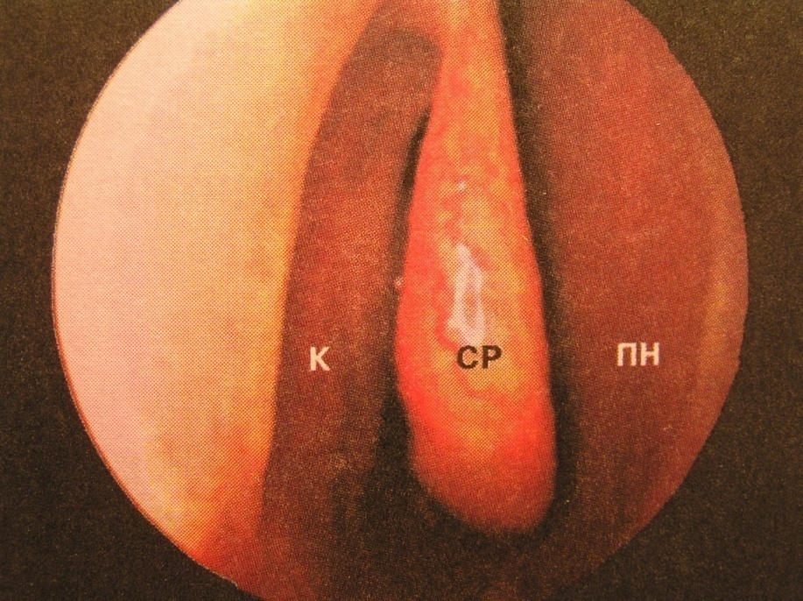
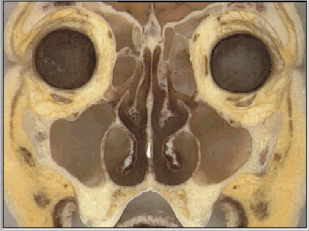
Остіомеатальний комплекс
  Анатомічні утворення:
  Передній кінець середньої носової раковини
  Верхня поверхня нижньої носової раковини
  крючковідний відросток
  Клітка agger nasi
  півмісяцева щілину
  Гратчаста булла і простір між нею і основною пластинкою середньої носової раковини

Slide 9
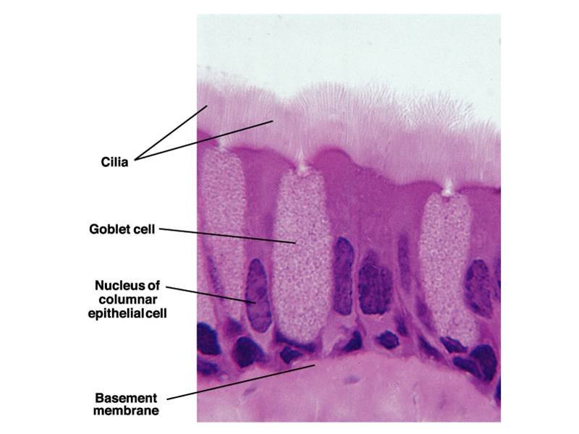
Риносинусит
Будова слизової оболонки синусів та носа
війки
бокаловидні клітини
ядро війчастої клітини
базальна мембрана
В нормі співвідношення війчастих клітин до бокаловидних
складає 10:1
Notes:
9
В условиях нормально функционирующего МЦК бактерии не имеют возможности длительного контакта с клетками эпителия полости носа.

Slide 10
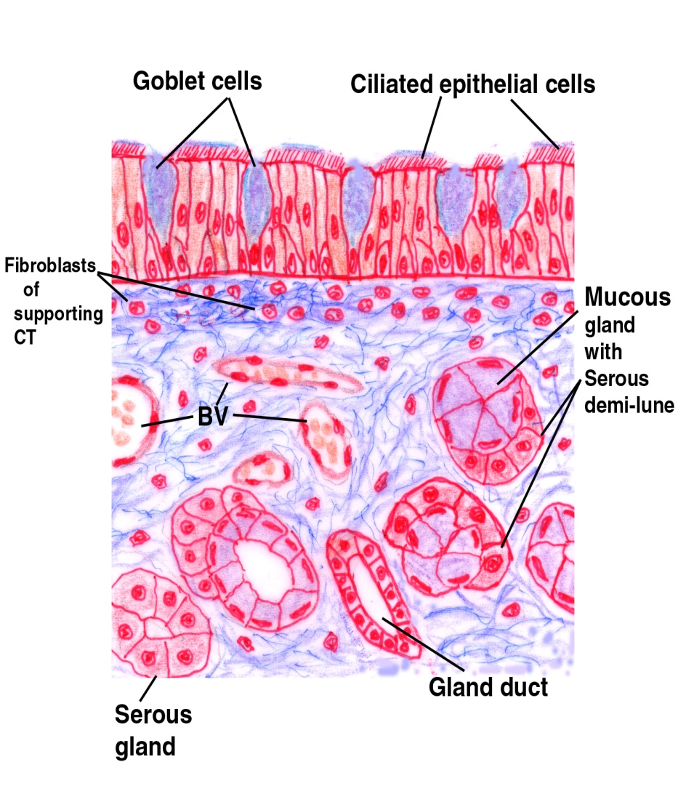
Слизова оболонка порожнини носа вкрита миготливим епітелієм, який складається з війчастих клітин (1), що
забезпечують транспорт слизового секрету
і келихоподібних клітин (2), які цей секрет продукують.
2
1
• Миготливий епітелій і слиз є першою лінією захисту слизової оболонки
Notes:
10
СПРАВКА: Мукоцилиарный клиренс - это неспецифический механизм защиты органов дыхания от воздействий внешней среды.
Слизистая оболочка полости носа покрыта мерцательным эпителием, состоящим из реснитчатых клеток(1), обеспечивающих транспорт слизистого секрета и бокаловидных клеток(2), этот секрет продуцирующих.
Клетки слизистой оболочки носа постоянно выделяют слизь, захватывающую пыль, бактерии, вирусы вдыхаемого воздуха.
На поверхности каждой клетки слизистой оболочки имеются специальные реснички, которые совершают постоянные колебания, способствуя очищению носа. В носовой полости задерживаются практически все вдыхаемые частицы диаметром более 8 мкм и более половины всех поступающих частиц диаметром более 2 мкм. На поверхности слизистой оболочки оседает более 60% микроорганизмов, находящихся во вдыхаемом воздухе При ухудшении состояния носовой слизи подвижность ресничек нарушается — это способствует развитию воспалительных заболеваний носа и придаточных пазух носа (гайморит, фронтит и др.)
Подробный механизм, описаный ниже – для ознакомления.
Клетки мерцательного эпителия имеют ворсинки, которые постоянно находятся в движении и перемещают слизь по поверхности слизистой оболочки строго от преддверия полости носа в сторону носоглотки. Функция ресничек оптимальна при температуре 28-33 оС и прекращается при температуре 7-10 оС. Потеря влаги вызывает прекращение колебания ресничек. Нормальный рН слизи составляет 5,5-6,5. Если рН больше 6,5, активность ресничек снижается. Действие бактериальных токсинов и гистамина может также привести к снижению активности ресничек. Постоянное движение ресничек защищает слизистую оболочку от вирусов и бактерий. Остановка работы мерцательного эпителия всегда приводит к воспалению.
Поверхность слизистой оболочки всегда влажная - она покрыта слизью, которая вырабатывается: слизистыми железами слизистой оболочки носа, бокаловидными клетками, путем транссудации из капилляров, а, также, секретом слезных желез, поступающим в полость носа через назолакримальный проток, и секретом специализированных желез Боумана из ольфактивной зоны слизистой оболочки носа. Объем назальной секреции за 24 ч составляет от 100 мл до 1-2 л. Субэпителиальная капиллярная сеть является источником транссудации жидкой части крови в полости носа. Жидкая часть носового секрета расходуется для увлажнения вдыхаемого воздуха, а также для увлажнения слизистой оболочки и обеспечения мукоцилиарного клиренса.
Слизь содержит много биологически активных веществ, которые защищают слизистую оболочку. При нормальной работе мерцательного эпителия бактерии и вирусы, оседающие на его поверхности из воздуха, уничтожаются биологически активными веществами и со слизью проглатываются в желудок. Нормальная работа клеток мерцательного эпителия не дает возможности вирусам и бактериям вступить в контакт с клетками организма. Пути движения слизи установлены, они никогда не меняются под действием любых факторов. Мерцательные движения клеток автономны, управляются внутриклеточными механизмами. Мерцательные движения находятся в зависимости от факторов внешней среды. Они могут ускорять или полностью тормозить мерцательные движения, но не изменять направление движения.

Slide 11
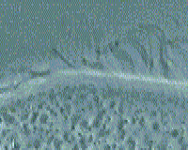
Важливо:
підтримка нормального фізіологічного стану слизової оболонки порожнини носа
відновлення функції слизової оболонки порожнини носа
Notes:
11
Таким образом, для обеспечения полноценного функционирования слизистой носа следует поддерживать ее нормальное физиологическое состояние и обеспечивать ее скорейшее восстановление при заболеваниях полости носа. Как – ежедневная гигиена слизистой носа. И это не только наличие носового платка в кармане – это культура: наряду с тем. Как для нас является обычной процедурой умывание, гигиена ротовой полости, так должно быть и привычно и очищение слизистой носа от агрессивных агентов внешней среды, которые осели на ней, увлажнение слизистой. Эта процедура называется носовой душ

Slide 12
Гострий риносинусит
ГОСТРИЙ ВІРУСНИЙ РИНОСИНУСИТ
тривалість збереження симптомів захворювання <10 днів
ГОСТРИЙ ПОСТВІРУСНИЙ РИНОСИНУСИТ
посилення симптомів після 5-го дня або збереження симптомів >10 днів, але <12 тиж.
ГОСТРИЙ БАКТЕРІАЛЬНИЙ РИНОСИНУСИТ
мінімум 3 ознаки:
- прозорі виділення та гнійна секреція в порожнині носа
- виражений біль в ділянці обличчя
- лихоманка (>38 °С)
- підвищення ШОЕ / СРБ
- «дві хвилі» (покращення після більш легкої фази)
Fokkens W., Lund V., Mullol J.: European position paper on rhinosinusitis and nasal polyps group (EPOS 2012)

Slide 13
ГРІ та гострий риносинусит
87- 90% пацієнтів з ГРВІ за даними КТ і МРТ мають катаральне запалення навколоносових пазух.
0,5 - 2% ГРВІ ускладнюються бактеріальним синуситом.
Гострий бактеріальний риносинусит
Поствірусний гострий риносинусит
Гострий вірусний риносинусит (застуда)

Slide 14
Патогенез риносинуситу
Пошкодження миготливого епітелію
Гіперсекреція /
Зміна реалогічних властивостей слизу (підвищення вязкості)
Набряк слизової (блок остіомеатального комплексу)
Приєднання бактеріальної флори (активація умовно-патогенної флори)
Гнійний риносинусит

Slide 15
Лікування гострого риносинуситу
При тривалості симптомів менше 10 днів захворювання розцінюють як гострий вірусний риносинусит
Застосування антибіотиків показано при гострому бактеріальному риносинуситі:
  Важкий перебіг риносинуситу
  Відсутність покращення через 7-10 днів від початку захворювання
  Наявність погіршення стану після тимчасового покращення
  Наявність ускладнень
Fokkens W., Lund V., Mullol J.: European position paper on rhinosinusitis and nasal polyps group (EPOS 2012)
      Hryniewicz W., Ozorowski T. et al Rekomendacje postępowania w pozaszpitalnych zakażeniach układu oddechowego 2010. Narodowy Program Ochrony Antybiotyków http://www.antybiotyki.edu.pl/

Slide 16
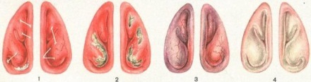
Гострий риніт
Гострий нежить – найчастіше захворювання людини. Викликають його віруси, несприйнятливість до яких після одужання зберігається лише короткий час. Часто до вірусної інфекції приєднується бактеріальна суперінфекція (переважно кокова флора). Переохолодження - чинник, що сприяє виникненню хвороби. Крім того, існують й інші чинники: перебування у приміщенні з надмірно нагрітим та сухим повітрям, низька загальна опірність організму, стреси.
1.Гострий катаральний риніт. 2.Дифтерійний риніт.
3.Вазомоторний риніт. 4.Алергічний риніт.

Slide 17
Клініка
Розрізняють три стадії хвороби:
„Суха” стадія. На початку захворювання спостерігається легке нездужання. Можуть відзначатися: субфебрильна температура тіла, сухість, лоскотання в носі, чхання, легкий біль у глотці, відчуття стиснення голови. Триває перша стадія від декількох годин до доби.
Для другої та третьої стадії характерне прогресуюче закладання носа. Слизова оболонка порожнини носа набуває пурпурно-червоного кольору, різко набрякає.

Slide 18
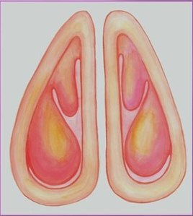
Третя стадія
Стадія серозних виділень характеризується рясними водянистими виділеннями з носа та значним закладенням носа, турбують головний біль та зниження нюху. Триває 2-3 доби.
Стадія слизисто-гнійних виділень. У цій стадії кількість виділень зменшується, вони стають слизовими, а при приєднанні бактеріальної суперінфекції – гнійними. Триває ця стадія 2-3 доби.
Якщо у запальний процес залучаються навколоносові пазухи, то з’являється біль в ділянці їх проекції (чолі, переніссі, щоках). Якщо запалення розповсюджується на слухову трубу, виникає відчуття тиснення у вусі, та відбувається зниження слуху.

Slide 19
Ускладнення
Гострі синусити.
Гострі середні отити.
Гострі фарингіти.
Гострі ларинготрахеїти.
Ангіни.
Пневмонії тощо.
Фурункул носа.
Можливий перехід у хронічний риніт.

Slide 20
Лікування
На початку захворювання його розвиток можна зупинити за допомогою потогінних та відволікальних засобів (гарячі гірчичні ванни для ніг, дітям показані парафінові “панчішки’). Призначають судинозвужувальні засоби для закапування в ніс (0,1 % розчини нафтизину, галазоліну, санорину, ін.). Ці лікарські засоби сприяють поліпшенню носового дихання, збереженню прохідності отворів навколоносових пазух носа, зменшенню набряку слизової оболонки слухової труби.
Термін застосування судинозвужувальних крапель не повинен перевищувати 1 тижня. Більш тривале вживання цих засобів може спричинити розвиток медикаментозного риніту.
При головному болю призначають знеболювальні препарати (пенталгін, аскофен тощо). Використовують препарати в аерозольних упаковках: інгаліпт, каметон; а також вдихання гарячого повітря та зрошування порожнини носа відварами квіток і листя шавлії (10 г на 200 мл кип’яченої води). Застосовують фізіотерапевтичні процедури (ЛУЧ-2, УВЧ на ніс, УФО ендоназально або на підошви тощо).

Slide 21
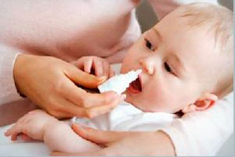
Нежить у немовлят
Нежить у немовлят – завжди є тяжким захворюванням, оскільки в них ще недостатньо розвинені захисні механізми. Утруднення носового дихання немовлята переносять важче, ніж старші діти, оскільки, крім порушення дихання, нежить перешкоджає ще й грудному годуванню.
Клініка
Температура тіла часто висока. Можуть виникати менінгеальні симптоми, нерідко порушується функція системи травлення – блювання, проноси. При тяжкому перебігу хвороби глотковий мигдалик стає основним вогнищем інфекції (аденоїдит). Трапляються й інші ускладнення, зокрема запалення вуха, гортані, легень тощо.
Лікування
За допомогою судинозвужувальних крапель в ніс (0,05 % розчин адреналіну гідрохлориду) підтримують прохідність порожнини носа, насамперед, перед годуванням. Виділення з носової порожнини відсмоктують балончиком.

Slide 22
Хронічний риніт
Хронічний риніт – хронічне неспецифічне запально-дистрофічне запалення слизової оболонки носа.
Причини:
Тривала дія зовнішніх шкідливих чинників (пил, гази, перегріте повітря тощо).
Розташовані поряд вогнища інфекції (аденоїди, синуїт, каріозні зуби).
Викривлення перегородки носа.
Захворювання внутрішніх органів (серця, шлунка, нирок тощо).
Глибокі ушкодження слизової оболонки при гострих інфекційних хворобах (скарлатина, дифтерія тощо).
Конституційна схильність.

Slide 23
Основні форми хронічного риніту:
I. Хронічний катаральний риніт.
II. Хронічний гіпертрофічний риніт:
дифузний;
обмежений.
III. Хронічний атрофічний риніт:
простий хронічний атрофічний риніт;
смердючий хронічний атрофічний риніт або озена.
IV. Вазомоторний риніт:
алергічна форма:
а) постійний тип;
б) сезонний тип (поліноз).
нейровегетативна форма.

Slide 24
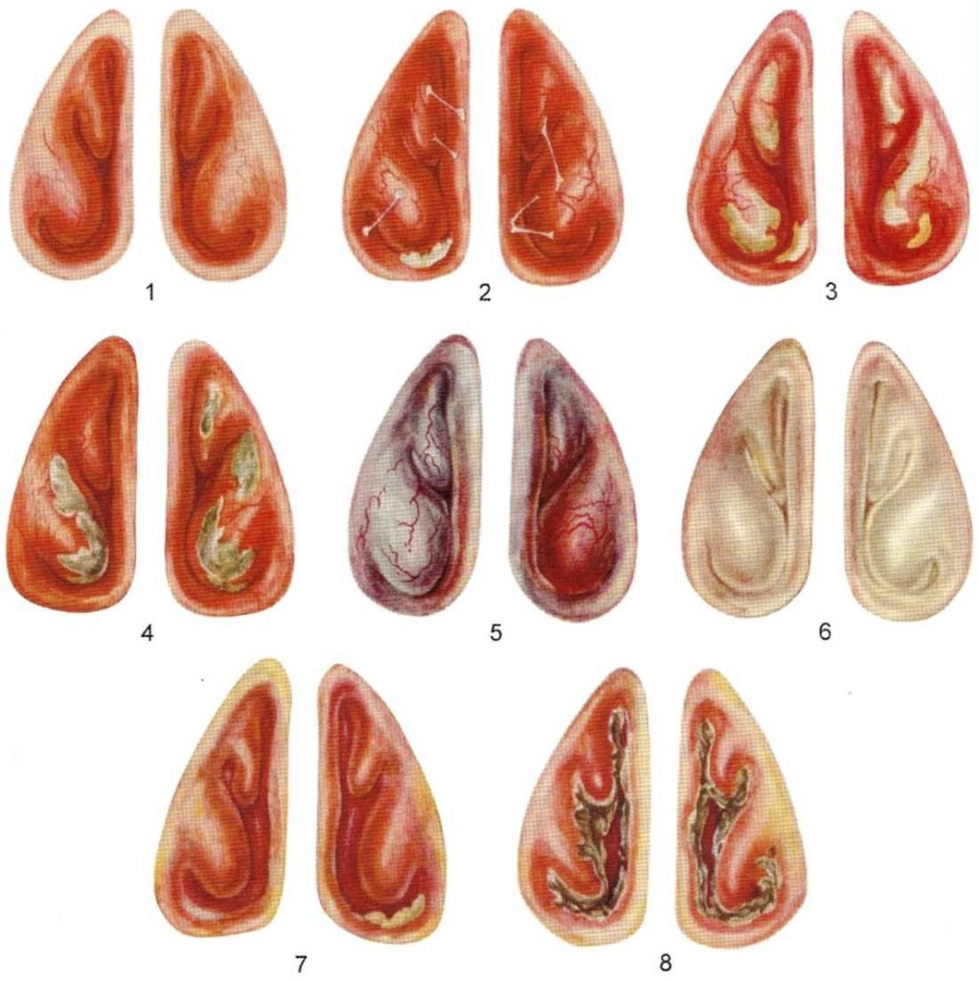
Ендоскопічна картина при різних захворюваннях носа
(за Б. С. Преображенському, 1963):
1. нормальна;
2. гострий катаральний риніт;
3. гіпертрофічний (фіброзний) риніт;
4. дифтерійний риніт;
5. вазомоторний риніт;
6. алергічний риніт;
7. простий атрофічний риніт;
8. озена.

Slide 25
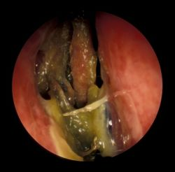
Озена (смердючий атрофічний риніт)
Для захворювання характерною є тріада симптомів:
атрофія слизової оболонки та кістково-хрящового скелета носа;
утворення у порожнині носа кірок, що мають смердючий запах;
гіпо- або аносмія, оскільки атрофічний процес охоплює не тільки дихальну але й нюхову зону порожнини носа.
Озену та склерому відносять у групу клебсієльозних захворювань.
Лікування:
Для видалення кірок носову порожнину
промивають розчином діоксидину,
слабкими розчинами перманганату
калію або перекису водню. Після
промивання в носову порожнину вводять
тампони з антибактеріальними мазями.
Проводиться антибіотикотерапія.

Slide 26
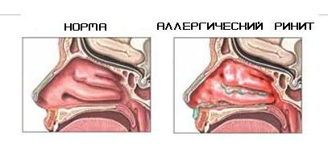
Вазомоторний риніт
Клініка:
Напади чхання з виділенням великої кількості слизово-водянистого секрету (ринорея).
Утруднене носове дихання.
Головний біль.
Загальна слабкість.
Швидка втома.
Риноскопія:
Набряк слизової оболонки носа.
Сизі та білуваті плями на слизовій оболонці носа (плями Воячека).
Слизово-водянисті виділення в великій кількості.

Slide 27
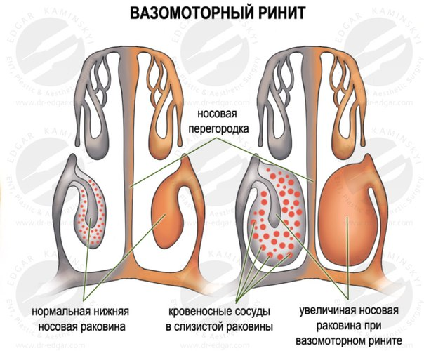

Slide 28
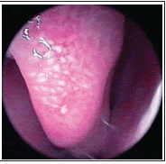
Нижня носова раковина:”сизі плями Воячека”

Slide 29
Лікування:
Для лікування вазомоторного риніту застосовують консервативні і хірургічні методи.
При алергічній формі вазомоторного риніту використовують консервативні засоби: антигістамінні та гормональні препарати, внутрішньоносові новокаїнові блокади, склерозувальна терапія (уведення в товщу нижніх носових раковин спирту, гліцерину, саліцилату та хлориду натрію), фізіотерапевтичні методи (ендоназальний електрофорез хлориду кальцію з димедролом, ультразвук та ін.).
При нейровегетативній формі вазомоторного риніту перевагу віддають хірургічним методам лікування: щадні операції на викривленій перегородці носа, кріодеструкція носових раковин, підслизова вазотомія носових раковин, латеропозиція носових раковин та ін.

Slide 30
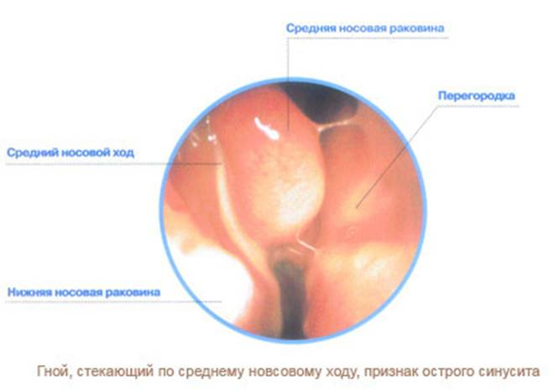
ЗАПАЛЕННЯ НАВКОЛОНОСОВИХ ПАЗУХ (СИНУЇТИ)
Розрізняють гострі й хронічні запалення навколоносових пазух (гострі та хронічні синуїти). Запалення може поширитись на всі пазухи одного (правого чи лівого) боку (гемісинуїт) або захопити всі пазухи обох боків (пансинуїт). У патогенезі виникнення гострих чи хронічних синуїтів головним патогенетичним фактором є перекриття вічка (з’єднання пазухи з носом), що утруднює відтік ексудату в носову порожнину та вентиляцію навколоносової пазухи.

Slide 31
ГОСТРИЙ ВЕРХНЬОЩЕЛЕПНИЙ СИНУЇТ (ГОСТРИЙ ГАЙМОРИТ)
Гостре запалення верхньощелепної пазухи – досить часте захворювання. Розрізняють дві форми гострого верхньощелепного синуїту:
-катаральну,
- гнійну.
Збудниками синуїтів переважно є віруси (грипу, адено-, риновіруси) та мікроби - стафілококи, стрептококи, диплококи тощо.
Фактори, що сприяють виникненню запалення :
1. Хронічні захворювання слизової оболонки носа (гіперпластичні й атрофічні риніти).
2. Викривлення перегородки носа.
3. Захворювання 4-7-го верхніх зубів (одонтогенний верхньощелепний синуїт).
4. Пухлини порожнини носа.

Slide 32
Клініка
Біль в ділянці верхньощелепної пазухи.
Головний біль.
Гнійні виділення з носа.
Закладення носа.
Зниження нюху.
Суб’єктивне відчуття неприємного запаху в носі.
Риноскопія
Гіперемія і набряк слизової оболонки середнього відділу носа.
Наявна смужка гною під середньою носовою раковиною, що стікає по поверхні нижньої носової раковини.

Slide 33
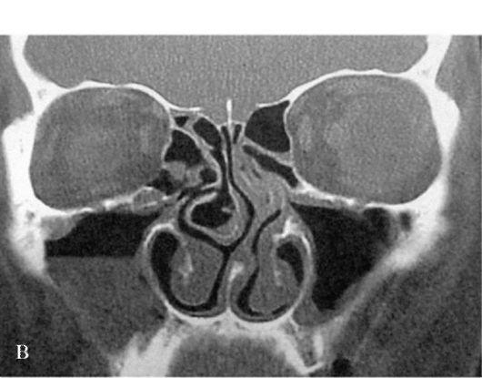
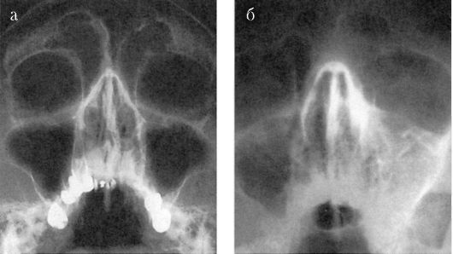
Методи променевої діагностики патологій навколоносових пазух:
а - рентгенограма навколоносових пазух в нормі;
б - рентгенограма, гнійне запалення верхньощелепної пазухи;
в - комп'ютерна томограма, гнійний гайморит праворуч.

Slide 34
Лікування:
Ліжковий режим.
Антибіотики.
Сульфаніламідні препарати.
Саліцилати.
Антигістамінні препарати.
Судинозвужувальні краплі до носа.
Пункція і промивання пазухи.
Фізіотерапевтичні методи (УВЧ, діатермія, солюкс тощо).
При одонтогенному гаймориті – видалення хворого зуба.
Хірургічне лікування – розкриття гайморової пазухи (гайморотомія) виконують при неефективності консервативних методів, а також при внутрішньочерепних чи орбітальних ускладненнях синуїту або при підозрі на них.

Slide 35
ГОСТРИЙ ФРОНТИТ
Причини:
Ті ж самі, що і при гострому гаймориті, за винятком одонтогенних причин.
Клініка:
1. Біль у ділянці лоба (переважно на боці ураженої пазухи).
2. Відчуття тиску в оці з боку запаленої пазухи.
3. Світлобоязнь.
4. Зниження нюху.
Передня риноскопія:
Гіперемія і набряклість слизової оболонки середнього носового ходу.
Смужка гною під середньою носовою раковиною.
На рентгенограмі або комп’ютерній томограмі спостерігають затемнення лобних пазух.
Лікування:
1. Консервативні методи лікування такі ж, як і при гострому верхньощелепному синуїті.
2. Хірургічне розкриття лобної пазухи (фронтотомію) застосовують при внутрішньочерепних і орбітальних ускладненнях або при підозрі на них

Slide 36
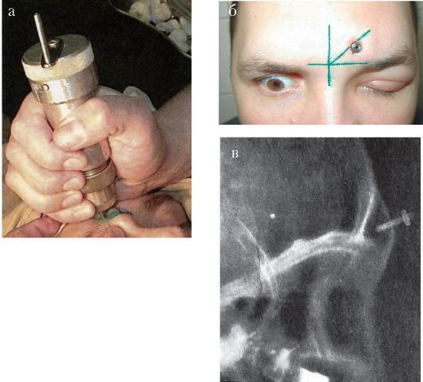
Трепанопункція лобної пазухи:
а - момент трепанації трепанобором Антонюк;
б - розмітка лобної пазухи;
в - рентгенограма в бічній проекції; становище канюлі в лобній пазусі після трепанопункції

Slide 37
ГОСТРИЙ ЕТМОЇДИТ
Клініка:
1. Біль в ділянці перенісся.
2. Головний біль.
3. Порушення нюху.
4. Закладання носа.
5. Слизові виділення з носа.
6. Затемнення клітин решітчастого лабіринту на рентгенограмі або на комп’ютерній томограмі.
Риноскопія:
Гній у верхньому і середньому носових ходах.
Почервоніння та набряк слизової оболонки носа.
Лікування:
1. Консервативне лікування таке ж, як і при гострому верхньощелепному синуситі.
2. За показаннями вдаються до оперативного лікування – етмоїдотомії, при підозрі на орбітальні ускладнення виконують ревізію періорбітальної ділянки.

Slide 38
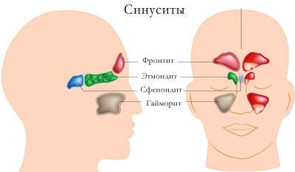
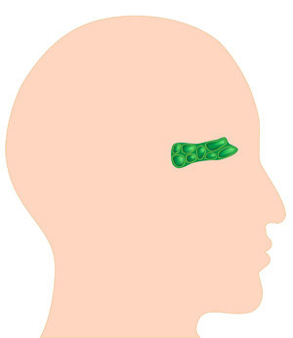
ЕТМОЇДИТ

Slide 39
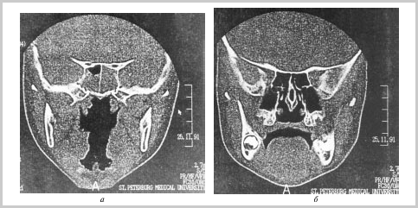
Комп'ютерна томограма навколоносових пазух хлопчика 6 років зі сфеноїдитом. а - до лікування (затемнення обох клиновидних пазух), б - після лікування (пневматізація пазух відновлена).

Slide 40
ХРОНІЧНИЙ ВЕРХНЬОЩЕЛЕПНИЙ СИНУЇТ
(ХРОНІЧНИЙ ГАЙМОРИТ)
Фактори, що сприяють виникненню захворювання:
1. Високе, по відношенню до дна пазухи, розміщення вічка пазухи, яке сполучає пазуху з порожниною носа, це утруднює відтік вмісту.
2. Низьке розміщення дна пазухи (нижче дна порожнини носа).
3. Розміщення коренів 4-7-го верхніх зубів недалеко від дна верхньощелепної пазухи (іноді і в самій пазусі).
Клініка:
1. Головний біль.
2. Біль або відчуття тиснення в ділянці верхньощелепної пазухи.
3. Однобічний нежить гнійного характеру.
4. Закладення носа.
5. Зниження або відсутність нюху з боку ураження.
6. Іноді неприємний запах в носі (переважно при одонтогенних гайморитах).
Передня риноскопія :
Гіперемія і набряклість слизової оболонки середнього відділу носа.
Слизові або гнійні виділення під середньою носовою раковиною.
Поліпи в середньому носовому ході (при поліпозній та поліпозно-гнійній формах гаймориту).

Slide 41
Лікування:
1. Пункції пазухи.
2. Медикаментозні засоби у ніс (судинозвужувальні, протиалергічні краплі чи аерозолі тощо).
3. Фізіотерапевтичні процедури (УВЧ, фонофорез, електрофорез тощо).
4. При загостренні процесу застосовують внутрішнє чи парентеральне введення антибіотиків та сульфаніламідів.
5. Хірургічне лікування – гайморотомія.

Slide 42
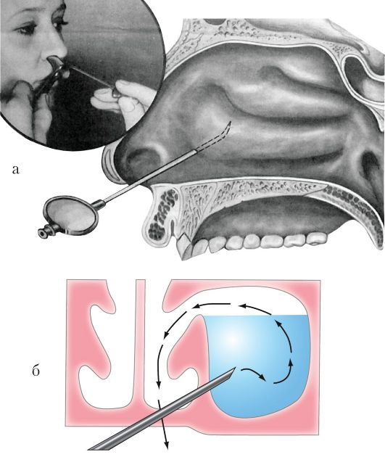
Пункція верхньощелепної пазухи:
а - розташування голки під нижньою носовою раковиною;
б - схема току рідини при пункції.

Slide 43
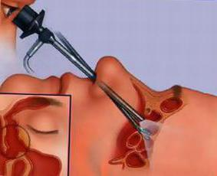
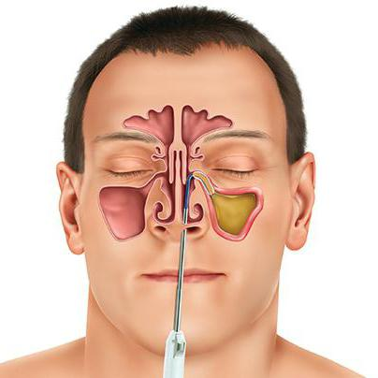
Ендоназальна ендоскопічна етмоїдо та гайморотомія

Slide 44
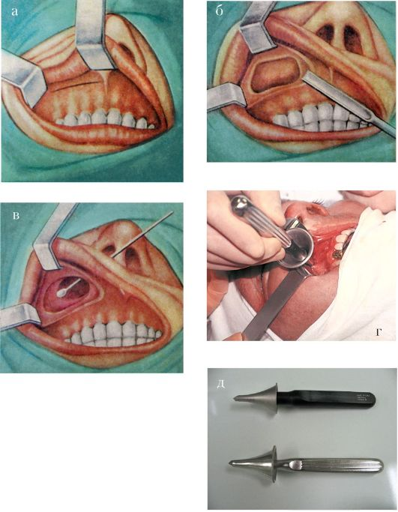
а - розріз під губою; б - трепанація передньої стінки верхньощелепної пазухи; в - ложка, введена в верхньощелепну пазуху через сформоване співустя з порожниною носа; г - мікрогайморотомія; д - троакар для мікрогайморптоміі, по Козлову В.С.
Радикальна операція на верхньощелепній пазусі по Колдуелл-Люку:

Slide 45
Лікування:
1. Забезпечення відтоку запального секрету з лобної пазухи (судинозвужувальні краплі в ніс).
2. Фізіотерапевтичні процедури (УВЧ, фонофорез, електрофорез тощо).
3. Ліквідація патології в носі (видалення поліпів, конхотомія, резекція викривленої носової перегородки тощо).
4. Операція на лобній пазусі – фронтотомія .

Slide 46
Флегмона орбіти

Slide 47
Клініка орбітальних ускладнень:
набряк і гіперемія повік і кон’юнктиви,
екзофтальм,
погіршення зору (нерідко до повної втрати),
біль в ділянці орбіти,
двоїння в очах,
поява гнійних нориць на місці найбільшого випинання м’яких тканин в ділянці орбіти,
порушення рухомості очного яблока,
підвищення температури тіла (при ретробульбарному абсцесі і флегмоні орбіти до гектичної).

Slide 48
Найчастіші внутрішньочерепні ускладнення:
1. гнійний менінгіт,
2. тромбоз печеристого синусу
3. епідуральний абсцес,
4. субдуральний абсцес,
5. абсцес лобної частки мозку.

Slide 49
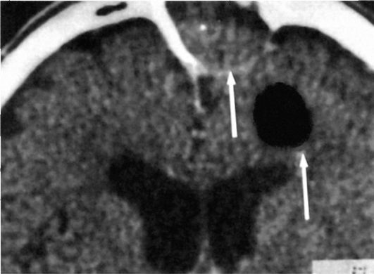
Комп'ютерна томограма. Риногенний абсцес в лобній частці головного мозку (дефект задньої стінки лобної пазухи, субперіостальний абсцес в області передньої стінки лобної пазухи)

Slide 50
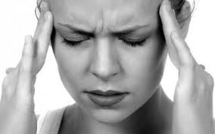
Клініка внутрішньочерепних ускладнень:
головний біль,
блювання,
головокружіння,
психічні розлади (порушення
уваги, пам’яті, мови, сонливість тощо),
ригідність потиличних м’язів (особливо при менінгіті),
вимушене положення хворого в ліжку (лежить на боку з закинутою головою і притиснутими до живота колінами і зігнутими руками),
симптоми ураження черепно-мозкових нервів (парези, паралічі, розлади чутливості і секреторні порушення),
підвищення температури тіла (нерідко до гектичної),
екзофтальм, набряк повік і кон’юнктиви (при синустромбозі),
зміни з боку спинномозкової рідини (витікає під тиском, набуває мутного забарвлення, підвищується кількість білка і формених елементів).

Slide 51
Лікування:
Хірургічне : розкриття відповідної навколоносової пазухи з послідуючим накладанням широкого сполучення з носовою порожниною та дренуванням патологічного процесу з порожнини черепа чи з орбіти.
Консервативне: антибактеріальна терапія - антибіотики широкого спектру дії, краще внутрішньовенно, такі що проникають через гематоенцефалічний бар’єр, сульфаніламіди, кортикостероїди, сечогінні, антигістамінні тощо.

Slide 52
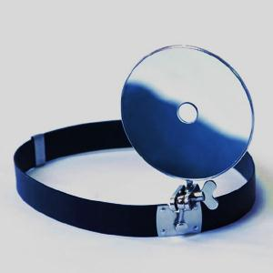
Дякую за увагу!!!

